Slide 1
Альбер Камю
Роман «Чума» (1947)

Slide 2
Літературний диктант
1. У якій країні (колонії Франції) народився Альбер Камю?
2. Що сталося з батьком Альбера, коли хлопцю не було ще й року?
3. Хто такий Луї Жермен?
4. Яким видом спорту все життя захоплювався Камю?

Slide 3
5. Чому Камю був змушений закінчити заняття спортом і не був призваний до армії?
6. Що означає слово екзистенція?
7. Як називалася підпільна організація, членом якої був Камю?
8. Праця якого міфічного героя для Камю є метафорою сучасного життя?

Slide 4
9. До якого циклу включив Камю роман «Чума»?
10. Яким чином у 1957 році світова спільнота відзначила внесок Камю у літературу?
11. Чорновий рукопис якого твору Камю був знайдений серед його речей на місці автокатастрофи, в якій загинув письменник?
12. Чому Камю можна назвати «антиавторитарним соціалістом»?

Slide 5
Відповіді
1. В Алжирі.
2. Загинув на полях Першої світової війни: у Битві на Марні.
3. Учитель початкової школи, який допоміг Камю продовжити освіту в ліцеї.
4. Футболом.
5. Захворів на сухоти.
6. Існування, буття.
7. «Комба».
8. Сізіфа.
9. «Цикл бунту».
10. Камю була присуджена Нобелівська премія.
11. Роману «Перша людина».
12. Сповідуючи соціалістичні ідеї, Камю в той же час вважав, що боротьба з насиллям і несправедливістю «їхніми ж методами» можуть породити ще більше насилля і несправедливість і привести до встановлення авторитарних режимів.

Slide 6
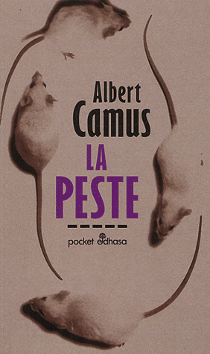
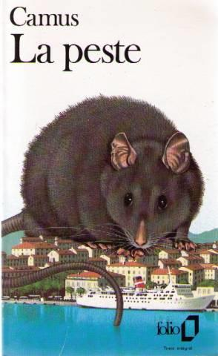
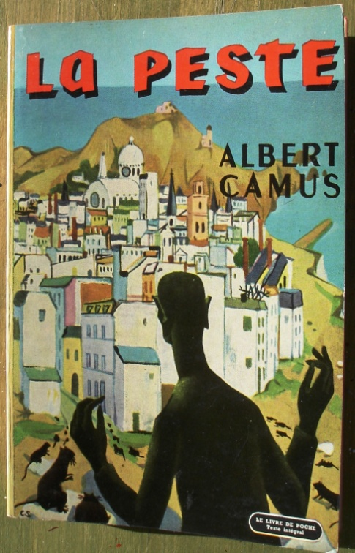
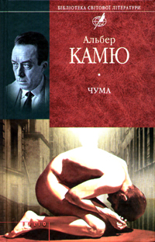
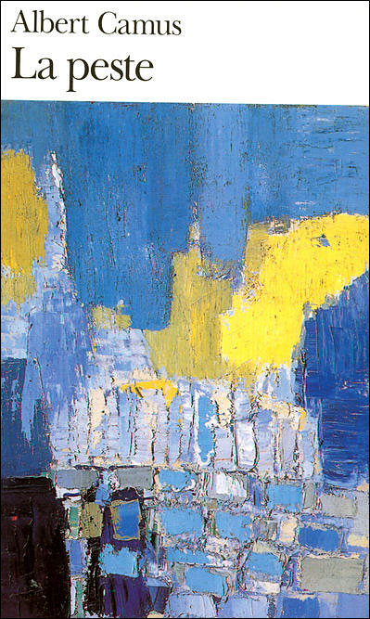
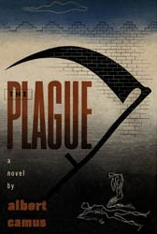
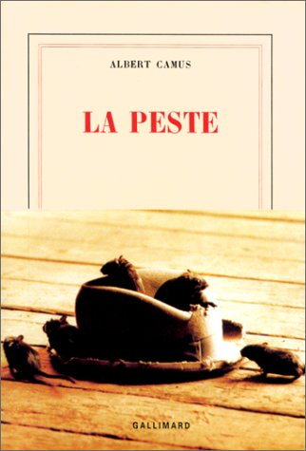

Slide 7
Чума
Буквальне значення
Алегоричне значення
Символічне значення
Інфекційна хвороба
Фашизм
Світове зло у будь-якому з проявів

Slide 8
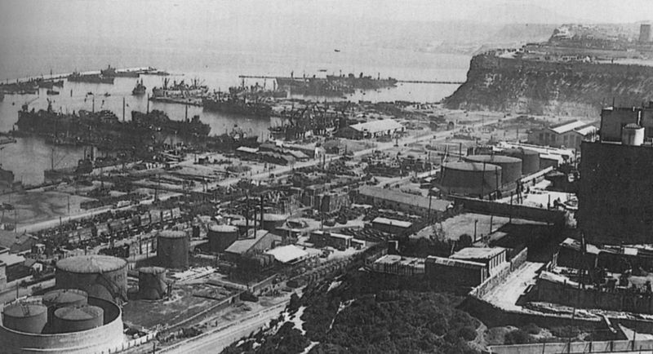
Оран
Порт міста Оран (1943)

Slide 9
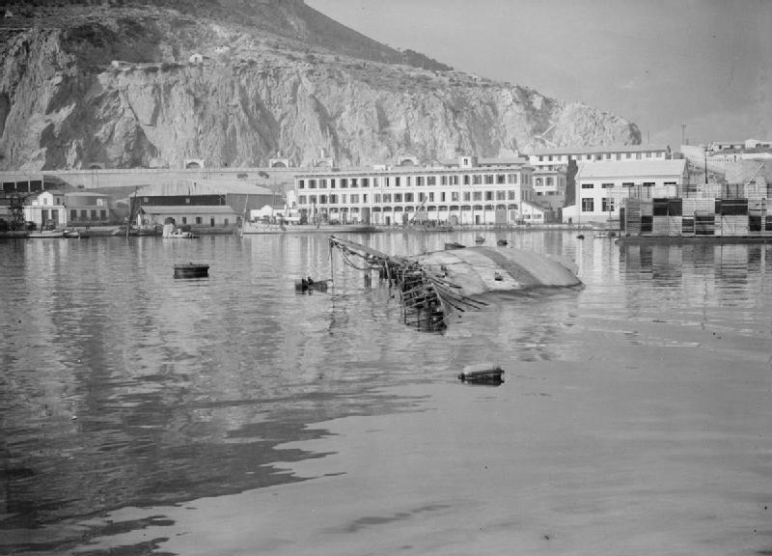
Оран. Внутрішня гавань. Затоплений американський катер (23 листопада 1942 року)

Slide 10
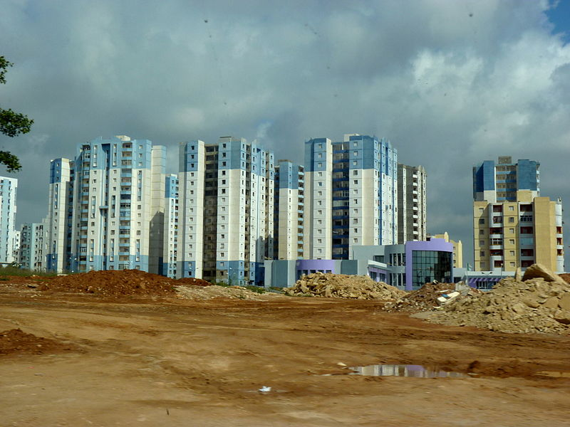
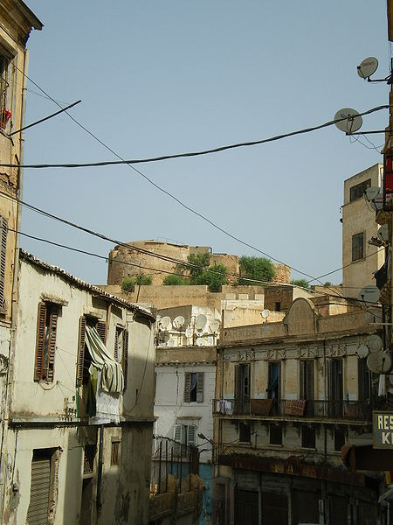
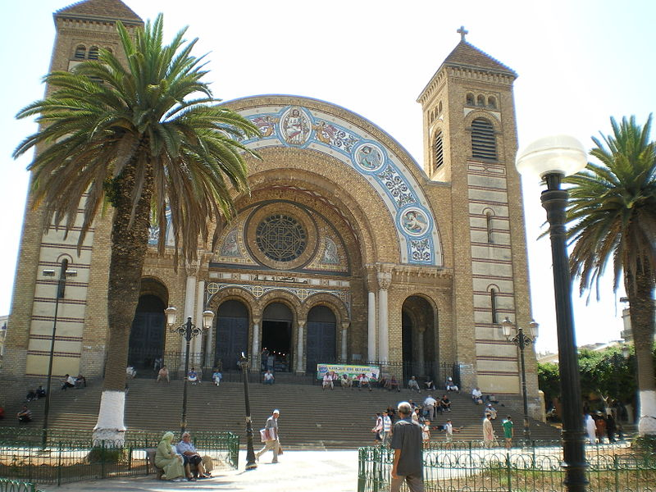
Сучасний Оран

Slide 11
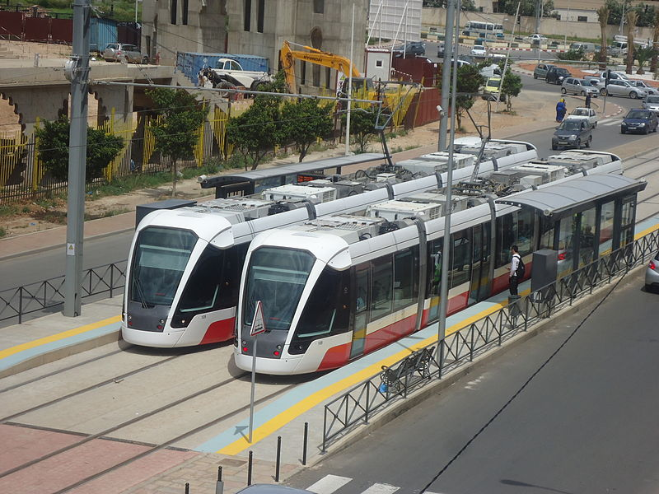
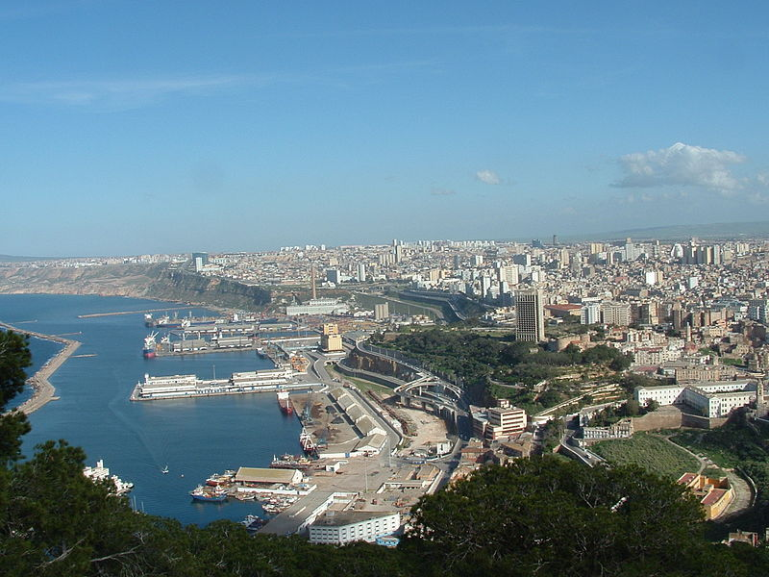
Сучасний Оран

Slide 12
Проблематика і персонажі роману
Персонажі | Порушені проблеми
Бернар Ріє | Як жити в абсурдному світі, де панують хаос і зло? Що робити, щоб зберегти у собі людину? Чи можна остаточно перемогти «чуму»? Чи варто боротися з чумою, якщо бацила ніколи не вмирає? Чи має сенс боротьба без шансів на остаточну перемогу?
Жан Тарру | Як виконати християнську заповідь «Не убий!»? Як «не бути нічиїм ворогом»? Чи можна «стати святим без бога»? Проблема відповідальності.
Жозеф Гран | Проблема «маленької людини». Проблема взаємовідносин життя та творчості.
Раймон Рамбер | Чи можна «бути щасливим одному»? Чи можна бути «стороннім» у цьому світі?
Отець Панлю | Віра в людину або віра в Бога? Боротися зі злом чи покластися на Божу волю?
Коттар | Чи можна наживатися на горі і смерті інших? Як існувати в єдності з іншими?
Оранці | Взаємини влади і людської спільноти. Проблема самотності людини серед людей.
Всі персонажі | Проблема вибору людини у «межовій ситуації».

